Slide 1

化学工学会関東支部横浜大会
横浜国立大学
2019/8/8
数値シミュレーションによる
粉末金型充填における吸引効果の影響
○吉田昂生¹ 森勇稀¹ 高畑和弥¹ 酒井幹夫^{2*}
1. 東京大学大学院工学系研究科原子力国際専攻
2. 東京大学大学院工学系研究科レジリエンス工学研究センター

Slide 2
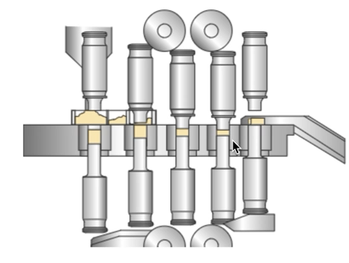
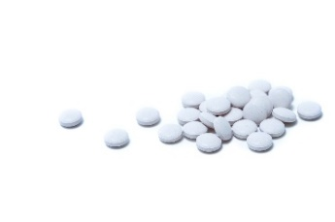
研究背景
・粉末金型充填
・吸引効果
錠剤などの成型プロセスの一部。
プロセス全体の時間的ボトルネック。
下杵の降下により粉末の充填を促す効果。
粉末金型充填の高速化に用いられる。
✔ 低圧領域をつくりだす
下杵の降下はその上部と粉末の間に低圧領域をつくりだしていることが実験により明らかにされた。 ^{[1]} ^{[2]}
問題点
✗ 力の作用の仕方が不明
粒子に対してどのように力が作用し吸引効果が生み出されるのか明らかになっていない。
Rotary Tablet Press Machine
(Copyright © 2003 HATA TEKKOSHO CO.,LTD. All rights reserved.)
✗ 下杵の降下速度の影響が不明
吸引効果を発生させる下杵の降下について、その速度が吸引効果に与える影響が明らかになっていない。
Tablet
[1] S. Jackson, I.C. Sinka, A.C.F. Cocks, 2006
[2] C. –Y. Wu, Y. Guo, 2012

Slide 3
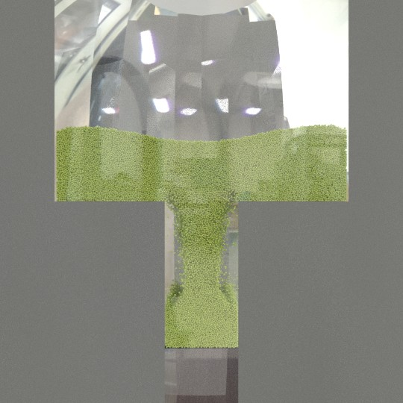
本研究の目的
✗ 実験では分析が難しい
・視覚的な観測が不可能
・センサを設置することにより粒子の動きが変わってしまう
・下杵の降下速度は加速の影響で任意の値を設定することが難しい
○ 数値シミュレーションなら分析が容易
・充填途中も含め、詳細に状態を観測可能
・センサの設置が不要で、あらゆるパラメータを確認できる
・下杵の降下速度を任意の値に設定することができる
✎ 本研究の目的
数値シミュレーションを用いて吸引効果が充填に与える影響を分析する

Slide 4
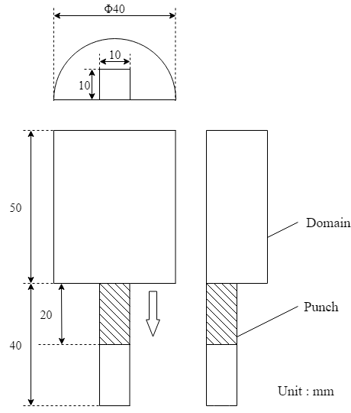
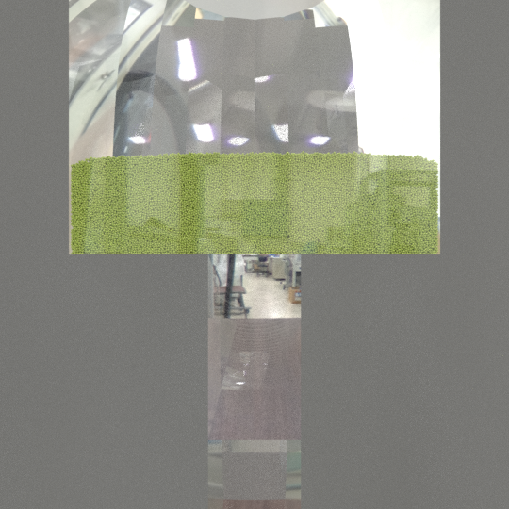
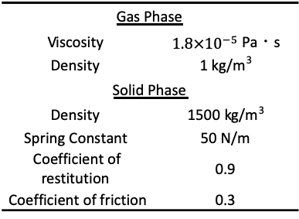
解析条件
下杵の降下速度をパラメータとし100, 200, …, 700 mm/s の7ケースを比較
物性値
Gas Phase
Viscosity | $1.8×{10}^{−5}$ Pa・s
Density | 1 kg/m³
Solid Phase
Density | 1500 kg/m³
Spring Constant | 50 N/m
Coefficient of restitution | 0.9
Coefficient of friction | 0.3
計算条件
Diameter | 250 μm
Number of particles | 500,000
System | Mono-dispersed
Grid size | 0.5 mm
Calculation time | 0.24 s

Slide 5
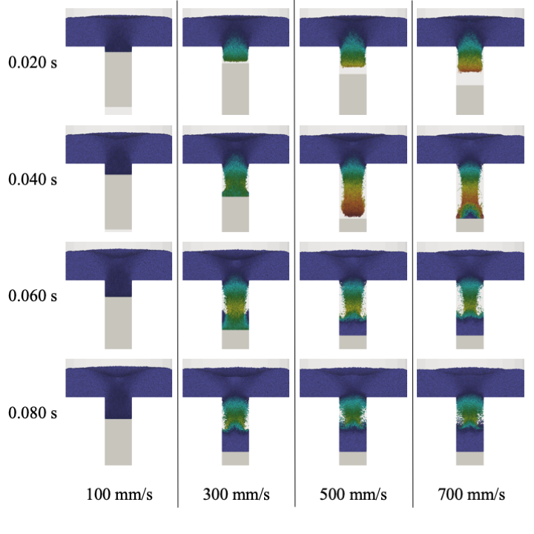
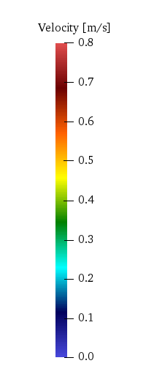
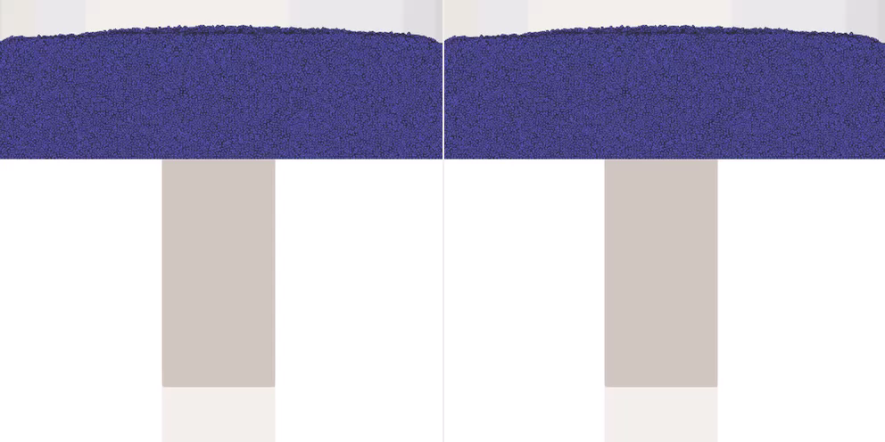
結果・考察
速度が大きいと粒子も空気も多く入り込む
100 mm/s
300 mm/s
側面部分に空気が溜まっている
充填量に差がない
500 mm/s
700 mm/s
粒子の流入の様子を視覚的に確認できた

Slide 6
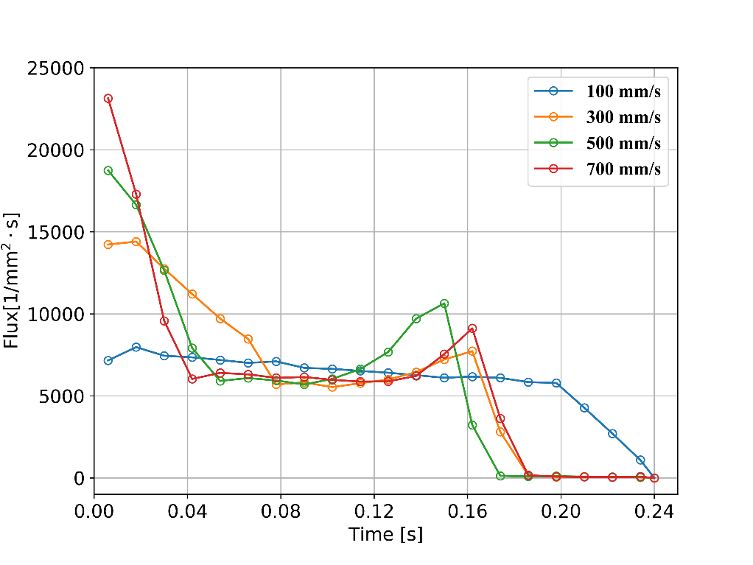
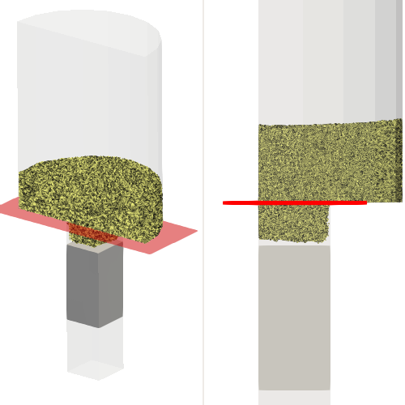
結果・考察
フラックスを観測している面
下杵の降下速度に比例した大きさのピーク
大きさがばらばらのピーク
吸引効果によりフラックスに2つのピークがでる

Slide 7
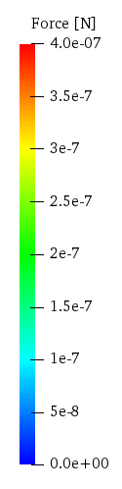
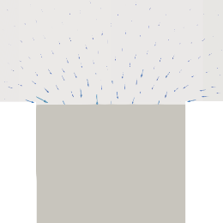
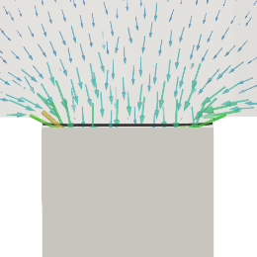
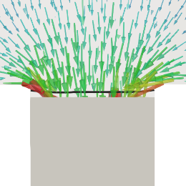
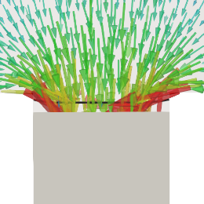

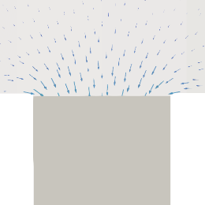
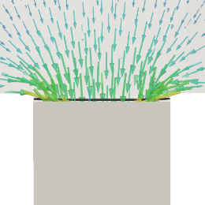
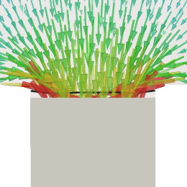
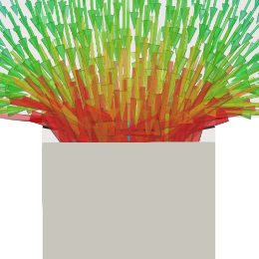

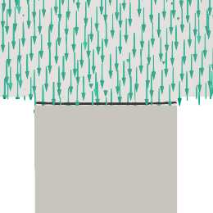
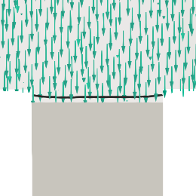
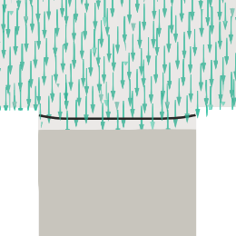
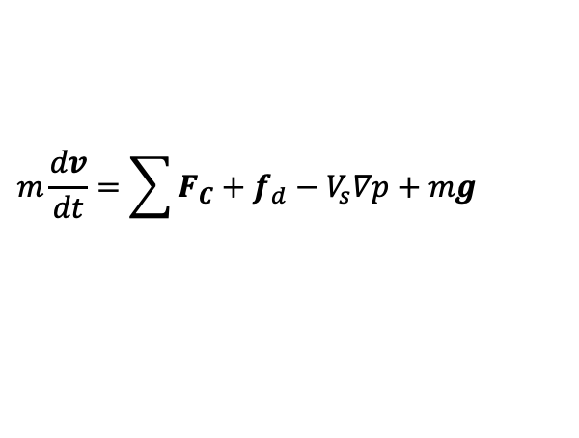
結果・考察
①流体抗力
②圧力勾配による力
下杵降下開始の瞬間(0.02s)
固相の運動方程式
$$m\frac{dv}{dt}=\sum{F_{C}}+f_{d}−V_{s}∇p+mg$$
③重力
①
②
③
100 mm/s
300 mm/s
500 mm/s
700 mm/s
originality
速度に比例して流体抗力と圧力勾配による力が大きい

Slide 8
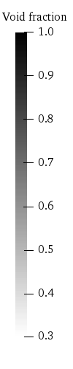
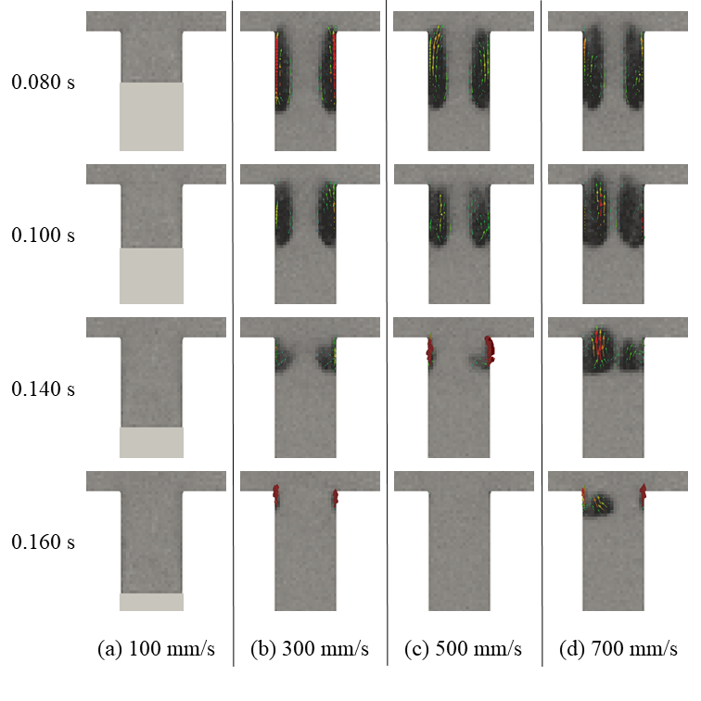

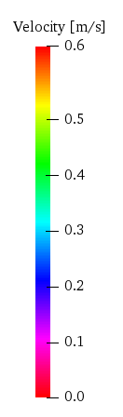
結果・考察
空気が粒子の流入路を狭める
流入路が遮断される
originality
気泡により流入路が細くなりフラックスが低下する

Slide 9

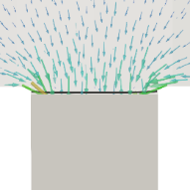
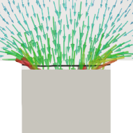

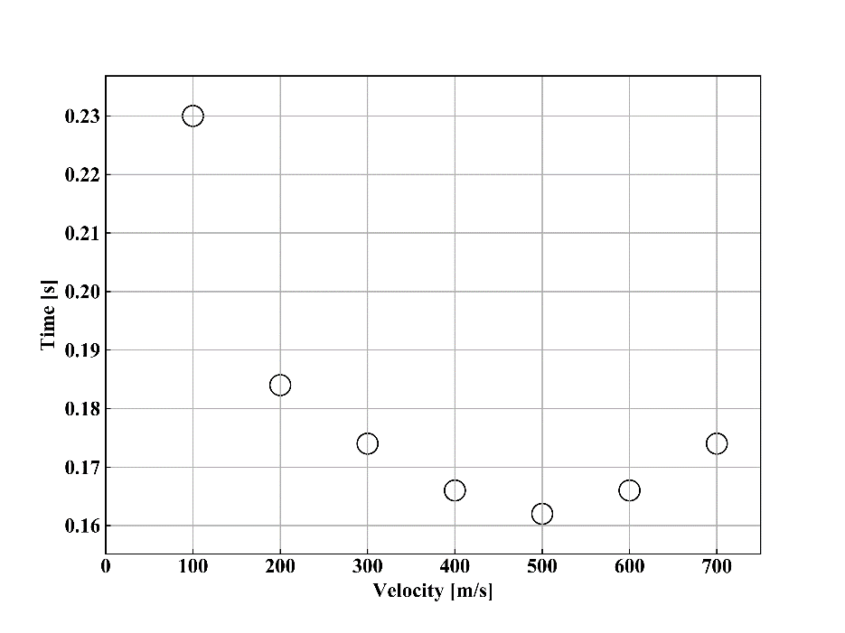
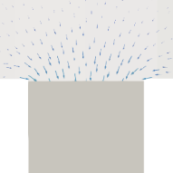
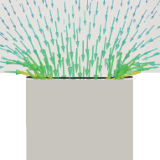
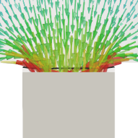
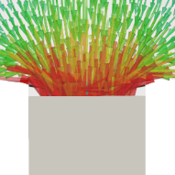
結果・考察
流体抗力 (0.02s)
圧力勾配による力 (0.02s)
100 mm/s
300 mm/s
500 mm/s
700 mm/s
下杵の降下速度が大きいほど粒子にかかる力が大きい
下杵の降下速度が大きいほど流入路が遮断されやすい
下杵の降下速度と充填完了時間の関係
originality
下杵の降下速度に対して充填完了時間は極小値をとる

Slide 10
結論
吸引効果が充填に与える影響が明らかとなった
1. 下杵降下開始の瞬間に大きな力が粒子に加わる
下杵降下開始の瞬間に流体抗力および圧力勾配による力で粒子が金型内に引き込まれる。
下杵の降下速度が大きいほど粒子に強い力がかかる。
2. 粒子の流入路が空気により狭められる
粒子の流入路は金型内に溜まった空気により狭められ流入量が落ちる原因となる。
下杵の降下速度が大きいほど狭められる。
吸引効果による充填効率の最適化につながる

Slide 11
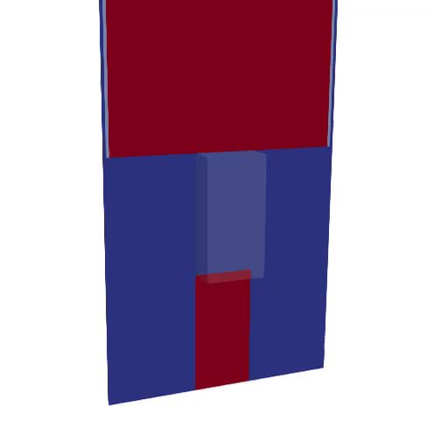
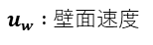
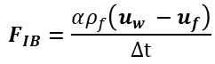
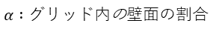
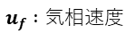
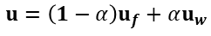
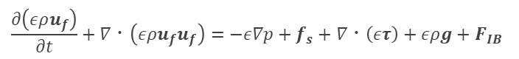
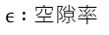
解析手法
✗ 移動する壁面の扱いが難しい
数値シミュレーションにおいて、移動する壁面の境界条件は複雑になりやすく、扱いが難しい。
埋め込み境界法^{[1]}
流体領域
流体グリッド内の壁面の割合を用いて流体ー壁面間の相互作用を評価。シンプルなアルゴリズムで計算が可能。
$$u=\left(1−α\right)u_{f}+αu_{w}$$
$$F_{IB}=\frac{αρ_{f}\left(u_{w} −u_{f}\right)}{Δt}$$
$α :グリッド内$の壁面の割合
$u_{w} :壁面$速度
$u_{f} :気相$速度
壁面
気相の支配方程式
$$\frac{∂\left(ερu_{f}\right)}{∂t}+∇・\left(ερu_{f}u_{f}\right)=−ε∇p+f_{s}+∇・\left(ετ\right)+ερg+F_{IB}$$
$$ϵ :空隙率$$
埋め込み境界法で定義されているフィールドが移動する壁面に追従している様子
[1] C.S. Peskin, 1972
Notes:
5分
Signed Distance Function
Boundary is defined by the scalar field of the distance from wall. With this scalar field, it is easy to calculate the interaction between a particle and a wall.
ImmersedBoundary Method
The interaction between the gas phase and a wall is calculated only by ratio of the wall in a staggered grid. The ratio is obtained easily by Signed Distance Function.
This combination of boundary conditions enables it easy to calculate interaction with wall in arbitrary wall shape, only with very simple algorithms.

Slide 12
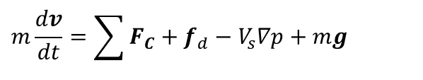
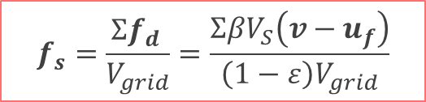
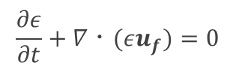
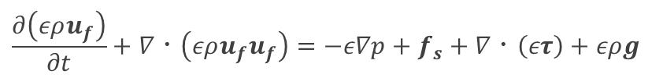
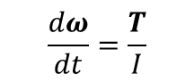
Numerical Method
・Modeling of solid phase and gas phase
In this study, for modeling solid-gas phase interaction DEM-CFD method^{[1]} (Discrete Element Method - Computational Fluid Dynamics) was used. (Particles are modeled by DEM, Air is modeled by CFD)
Solid Phase : DEM^{[2]}
$$m\frac{dv}{dt}=\sum{F_{C}}+f_{d}−V_{s}∇p+mg$$
$$f_{s}=\frac{Σf_{d }}{V_{grid}}=\frac{ΣβV_{S}\left(v−u_{f}\right)}{\left(1−ε\right)V_{grid}}$$
$$\frac{dω}{dt}=\frac{T}{I}$$
+
Exchange of momentum
Gas Phase : CFD + Local Average Volume^{3]}
$$\frac{∂\left(ερu_{f}\right)}{∂t}+∇・\left(ερu_{f}u_{f}\right)=−ε∇p+f_{s}+∇・\left(ετ\right)+ερg$$
$$\frac{∂ε}{∂t}+∇・(εu_{f})=0$$
[1] Y. Tsuji et al., Powder Tec. (1993).
[2] P.A. Cundall and O.D. Strack, Geotechnique (1979)
[3] T.B. Anderson and R. Jackson, Ind. Eng. Chem. Fundam. (1967)

Slide 13
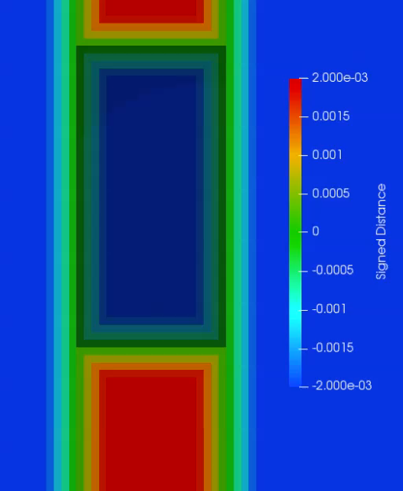
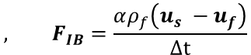
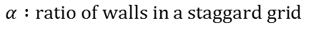






Numerical Method
・Boundary Conditions
In this study, we used Signed Distance Function^{[2]} and Immersed Boundary Method^{[3]} combinedly to calculate moving boundary in gas-solid flow. This combination of boundary conditions had verified.^{[4][5]}
Solid Phase : SDF^{[1]}
$$φ\left(x\right)=d\left(x\right)⋅s\left(x\right)$$
$$n=\frac{∇φ\left(x\right)}{|\left|∇φ\left(x\right)\right||}$$
$$s\left(x\right)=\left\{\begin{aligned}+1 (in wall) \\ −1 (out wall)\end{aligned}\right.$$
+
Gas Phase : IBM^{[2]}
$$u=\left(1−α\right)u_{f}+αu_{w}$$
$$, F_{IB}=\frac{αρ_{f}\left(u_{s} −u_{f}\right)}{Δt}$$
$$\frac{∂\left(ερu\right)}{∂t}+∇・\left(ερuu\right)=−ε∇p+f_{s}+∇・\left(ετ\right)+ερg+F_{IB}$$
$$α :ratio of walls in a staggard grid$$
$$u_{f} :wall velocity, u_{f} :fluid velocity$$
Signed Distance is changing with wall moving
[1] Y. Shigeto et al, Chem. Eng. J. (2013).
[2] C.S. Peskin, J. Comput. Phys. (1972).

Slide 14








解析手法
・Modeling of solid phase and gas phase
In this study, for modeling solid-gas phase interaction DEM-CFD method^{[1]} (Discrete Element Method - Computational Fluid Dynamics) was used. (Particles are modeled by DEM, Air is modeled by CFD)
・Boundary Conditions
In this study, we used Signed Distance Function^{[2]} and Immersed Boundary Method^{[3]} combinedly to calculate moving boundary in gas-solid flow. Only with simple algorithms, this combination enable to calculate interaction with wall in arbitrary shape. This combination of boundary conditions had verified.^{[4][5]}
Solid Phase : SDF (Signed Distance Function)
Gas Phase
$$φ\left(x\right)=d\left(x\right)⋅s\left(x\right)$$
$$s\left(x\right)=\left\{\begin{aligned}+1 (in wall) \\ −1 (out wall)\end{aligned}\right.$$
+
Gas Phase : IBM (Immersed Boundary Method)
$$u=\left(1−α\right)u_{f}+αu_{w}$$
$$F_{IB}=\frac{αρ_{f}\left(u_{s} −u_{f}\right)}{Δt}$$
Wall Region
$$α :ratio of walls in a staggered grid$$
$$u_{f} :wall velocity, u_{f} :fluid velocity$$
SDF Field
IBM Field
[1] Y. Tsuji et al., Powder Tec. (1993).
[2] Y. Shigeto and M. Sakai, Chem. Eng. J. (2013).
[3] C.S. Peskin, J. Comput. Phys. (1972).
[4] Y. Mori et al., Powder Tec. (2019).
[5] H. Yao et al., J. Taiwan Inst. Chem. Eng. J. (2018).
Notes:
5分
Signed Distance Function
Boundary is defined by the scalar field of the distance from wall. With this scalar field, it is easy to calculate the interaction between a particle and a wall.
ImmersedBoundary Method
The interaction between the gas phase and a wall is calculated only by ratio of the wall in a staggered grid. The ratio is obtained easily by Signed Distance Function.
This combination of boundary conditions enables it easy to calculate interaction with wall in arbitrary wall shape, only with very simple algorithms.

Slide 15

結果・考察
充填完了時間と下杵降下速度の関係
フラックスの時間変化
？
初期のフラックスの大きさで充填完了時間が短くなる
500 mm/sはフラックスの復活が早い

